Slide 1
전기차 가격 예측 EDA of xgboost

Slide 2
Table of Contents
Missing value check and basic statistical analysis
Missing value processing
Outlier processing
Data distribution check

Slide 3
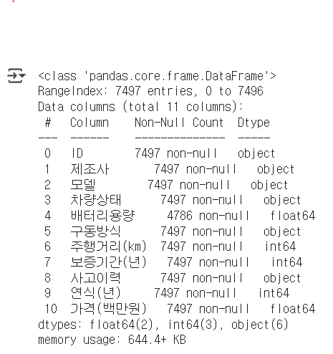
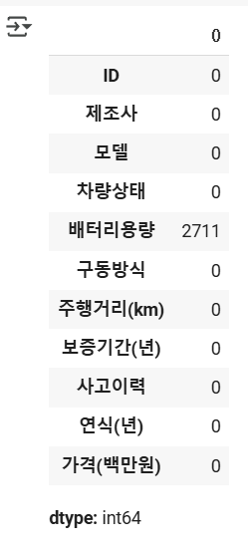
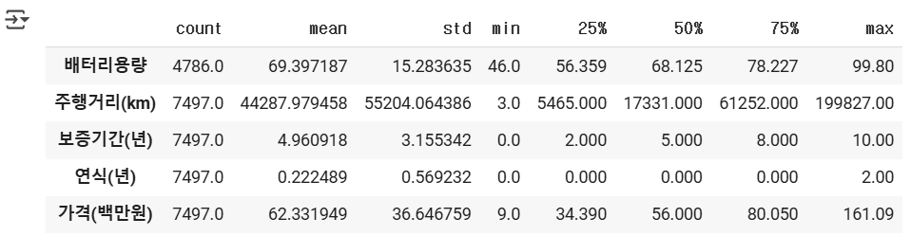
Missing value check and basic statistical analysis
1. 데이터 정보 확인
인코딩이 필요한 범주형 변수(object)과 연속형 변수(int64, float64)가 각각 6개 5개 있음.
2. 결측치 확인
배터리용량 변수의 결측치가 2711개 존재. 7497 행 중 상당 수의 행에 결측치가 존재함으로 제거 대신 결측치 보완이 필요.
3. 기초 통계량 분석
주행거리 변수의 범위가 다른 연속형 변수에 비해 넓지만 xgboost 특성상 데이터 표준화는 불필요.

Slide 4
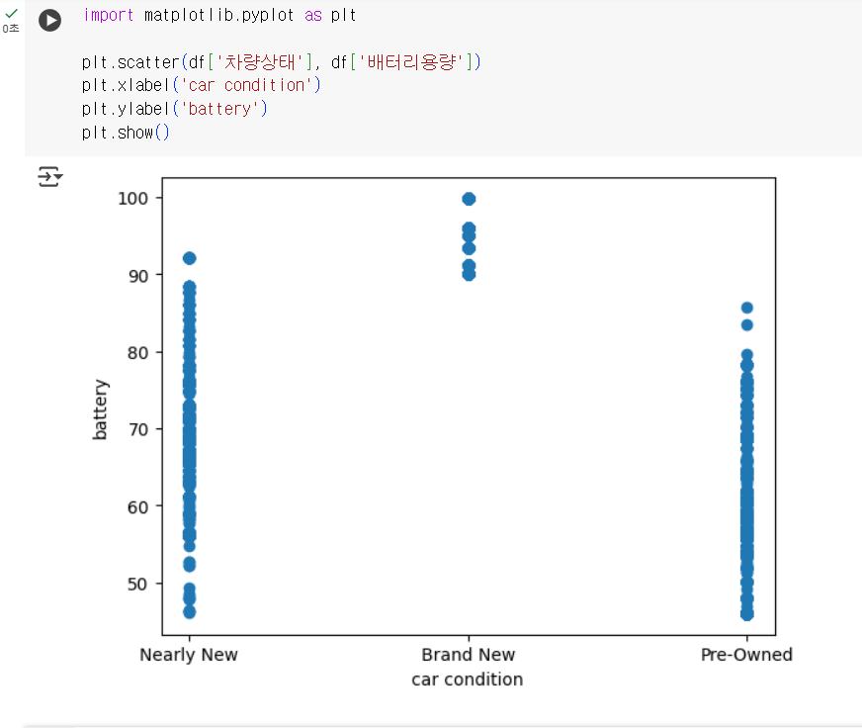
Missing value processing
1. Xgboost 자체 결측치 처리
xgboost에 내장되어 있는 트리 모형 결측치 처리 방식을 사용. 성능이 우수해서 기본(mean, median..) 결측치 처리에 비해 성능이 좋음.
2. 상관관계를 이용한 결측치 처리
배터리용량 변수와 관련이 높은 변수에 따라 결측치 보완.
가장 연관성이 높은 차량상태 변수의 범주에 따라 각각 평균값으로 결측치 보완.
산점도에 따르면 brand new가 다른 상태보다 배터리용량이 월등히 높은 것으로
판명, 따라서 차량상태가 brand new인 배터리용량 결측값은 brand new 상태인
배터리용량의 평균이나 중앙값으로 보완, 다른 결측값들은 나머지 상태를 보유한
배터리용량의 평균이나 중앙값으로 보완하는 것을 고려해볼 수 있음.

Slide 5
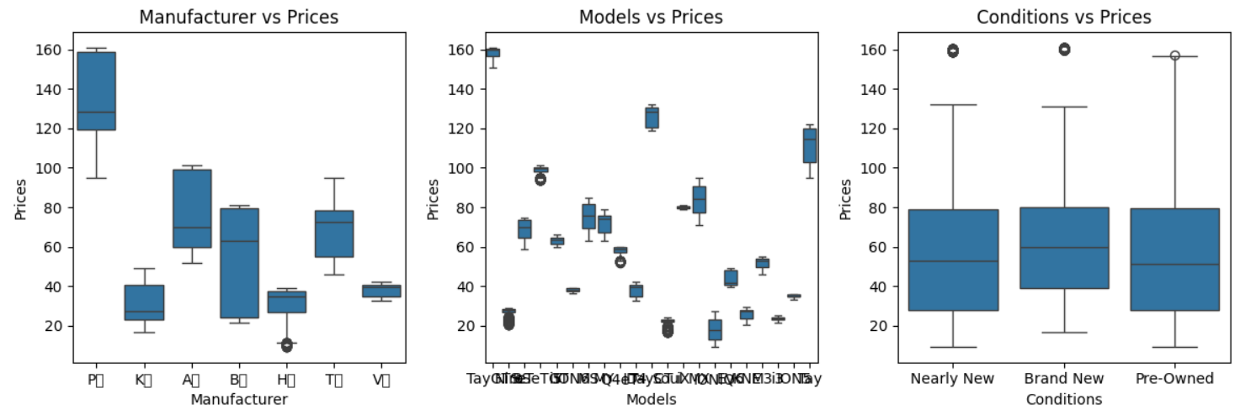
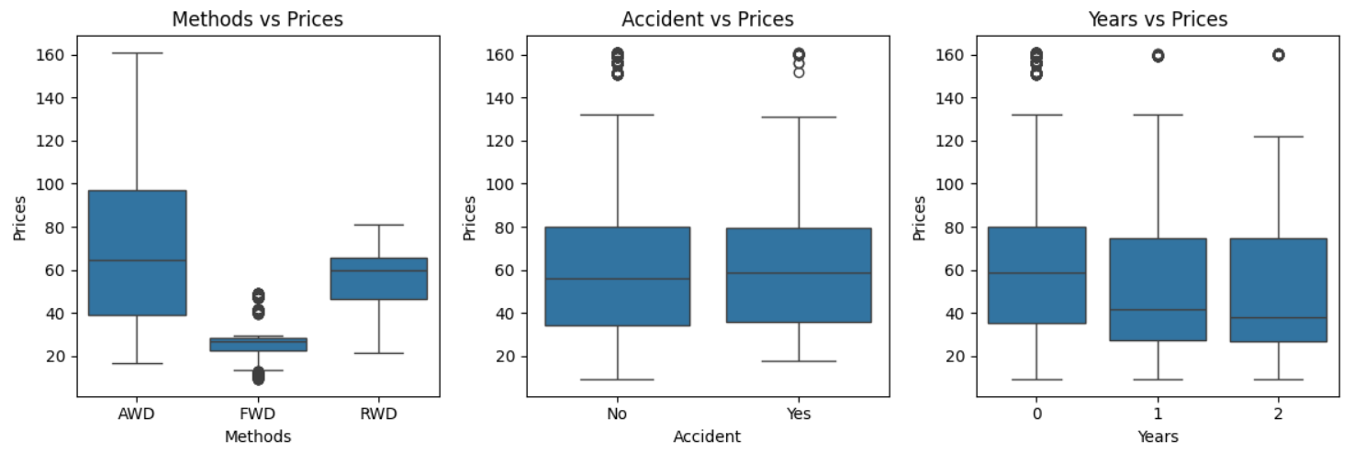
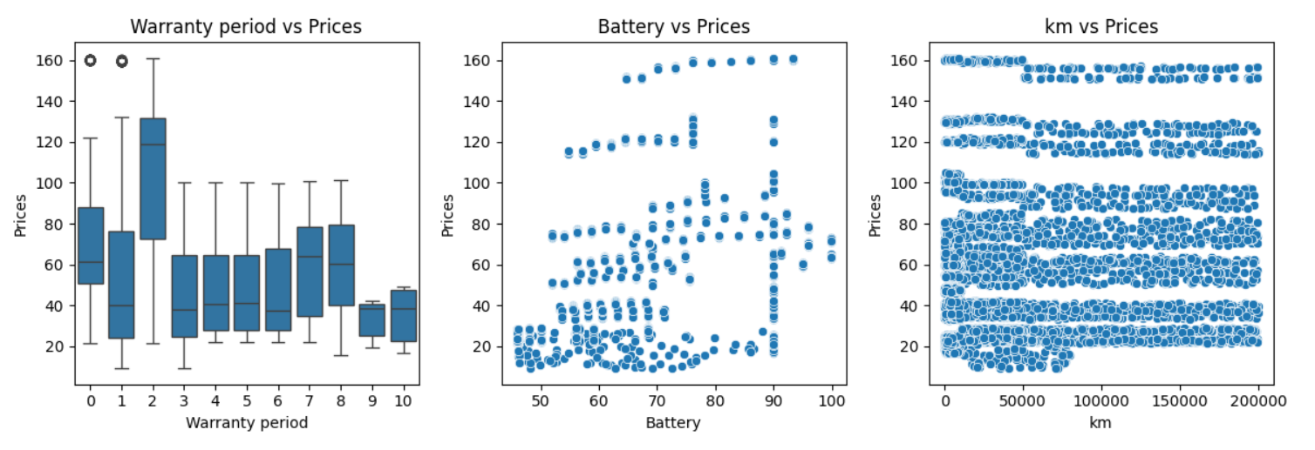
Outlier processing
-범주형변수
boxplot을 이용해서 가격과 비교.
변수 중 특정 클래스들에서 이상값 발견
-연속형변수
scatterplot을 이용해서 가격과 비교.
특정 패턴이 없는 비선형 관계 패턴.
=> xgboost는 이상값에 강하지만 특정 극단 이상값은 보정 할 필요는 있음.

Slide 6
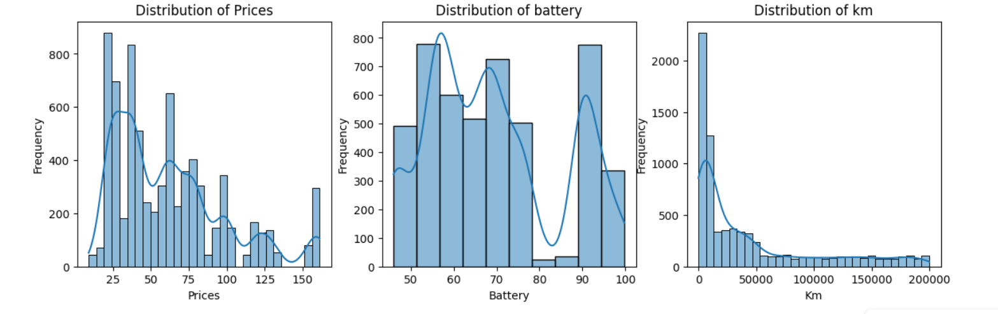
Data distribution check(1)
-가격 분포
정규성을 따르지 않으며 낮은 가격에 분포되어 있는 것을 확인할 수 있음.
왼쪽에 값이 모여져 있음으로 제곱수, 역수 변환을 고려할 수 있음.
-배터리용량 분포
정규성을 따르지 않으며 80~90값을 기준으로 분포가 나누어져 있음.
대략 85를 기준으로 모델을 나누어 예측값을 측정하는 방법을 고려할 방법이 있음.
배터리용량과 가격과의 상관관계가 변수 중 가장 높음으로 모델을 나누는 것이 의미가 있음.
-주행거리 분포
정규성을 따르지 않으며 낮은 주행거리에 분포되어 있는 것을 확인할 수 있음.
왼쪽에 값이 모여져 있음으로 제곱수, 역수 변환을 고려할 수 있음.

Slide 7
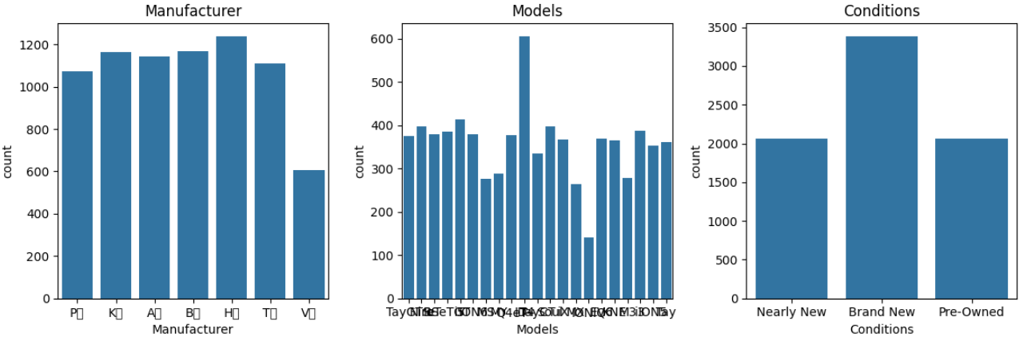
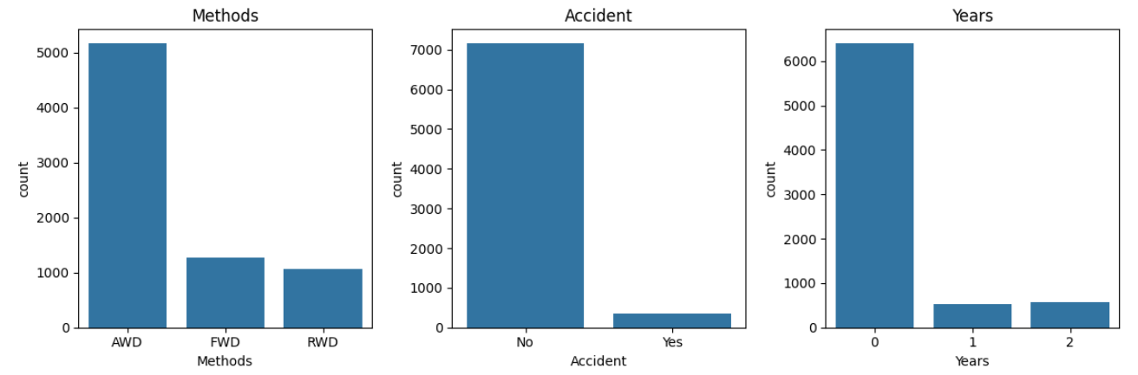
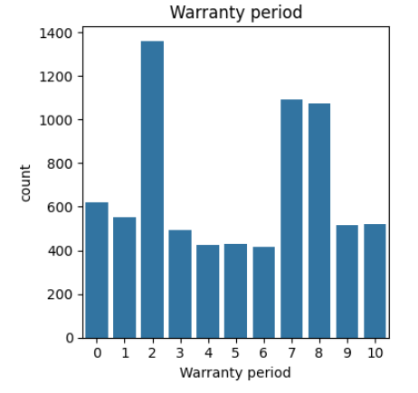
Data distribution check(2)
ㅋ
구동방식, 사고이력, 연식(년)의 빈도에서 특정 범주에서 높은 빈도를 나타내고 있다.
빈도 차이가 많은 변수들은 데이터 불균형처리를 해줄 필요가 있다.

